Slide 1
Akademinės etikos pažeidimai: plagiatas ir neetiška autorystė
Rima Sinickė
Patarėja | vyriausioji analitikė
2024-11-05

Slide 2
Plagiatas
Kitų autorių parengto kūrinio pateikimas kaip savo tinkamai nenurodant šaltinių, kuriais buvo remiamasi.
Plagiatas yra laikomas vienu rimčiausių mokslinės ir akademinės veiklos nusižengimų.
Notes:
Kitų autorių parengto kūrinio pateikimas kaip savo tinkamai nenurodant šaltinių, kuriais buvo remiamasi.
Plagiatas yra laikomas vienu rimčiausių mokslinės ir akademinės veiklos nusižengimų.
TAUGINIENĖ, Loreta, Inga GAIŽAUSKAITĖ, Irene GLENDINNING, Julius KRAVJAR, Milan OJSTERŠEK, Laura RIBEIRO, Tatjana ODIŅECA, Franca MARINO, Marco COSENTINO, Shivadas SIVASUBRAMANIAM ir Tomáš FOLTÝNEK. Aiškinamasis akademinio sąžiningumo terminų žodynas [Glossary for Academic Integrity]. Atnaujinta versija, 2018 m. spalis. Vertė Loreta Tauginienė ir Inga Gaižauskaitė. Vilnius: Mykolo Romerio universitetas, 2019. e-ISBN 978-9955-19-971-7.

Slide 3
Mitas
Plagiatas yra tik tiesioginis teksto kopijavimas
Tikrovė: Plagiatas gali pasireikšti ir perrašant ar pertvarkant tekstą, netinkamai perrašant idėjas, naudojant kitų darbų fragmentus ar netgi naudojant mintis, idėjas be tinkamo šaltinio nurodymo.
Notes:
ChatGPT. 2024-11

Slide 4
Mitas
Jei pakeisiu kelis žodžius, tai nėra plagiatas
Tikrovė: jei originalios idėjos nėra tinkamai nurodytos, tai gali būti plagiatas.
Notes:
ChatGPT. 2024-11

Slide 5
Mitas
Jei nepamenu, iš kur gavau informaciją, tai ne plagiatas
Tikrovė: Net jei autorius pamiršo šaltinį, tai vis tiek gali būti laikoma plagiatu. Visada svarbu pateikti kuo išsamesnę informaciją apie šaltinius.
Notes:
ChatGPT. 2024-11

Slide 6
Mitas
Jei padarai iš nežinojimo ar netyčia, tai nėra plagiatas
Tikrovė: Plagiatas gali atsirasti ir dėl neatsargumo, kai autorius nesupranta, kaip tinkamai cituoti arba ką reiškia intelektinės nuosavybės teisės.
Notes:
ChatGPT. 2024-11

Slide 7
Mitas
Plagiato pasekmės nėra rimtos
Tikrovė: Plagiatas gali turėti rimtų pasekmių, tokių kaip akademinis diskvalifikavimas, teisiniai veiksmai ir reputacijos praradimas.
Notes:
ChatGPT. 2024-11

Slide 8
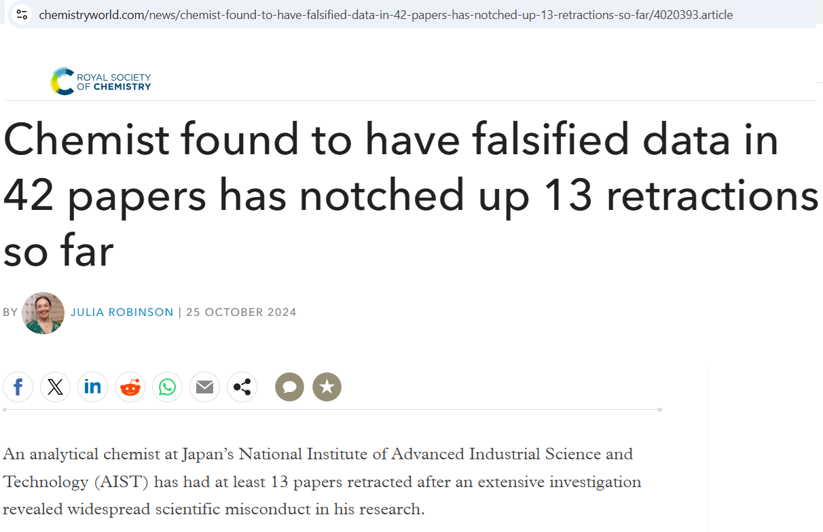
42 straipsniuose įvykdyti duomenų klastojimo atvejai, o dviejuose kituose aptikta netinkama autorystė.
Notes:
https://www.chemistryworld.com/news/chemist-found-to-have-falsified-data-in-42-papers-has-notched-up-13-retractions-so-far/4020393.article
2022 m. lapkričio 24 d. Japonijos pažangių pramonės mokslų ir technologijų institutas (AIST) gavo pranešimą apie įtariamą duomenų klastojimą moksliniuose straipsniuose. Pradinis tyrimas apėmė penkis tyrėjo Kameta darbus, tačiau dėl jo ilgametės publikacijų istorijos tyrimas buvo išplėstas iki 61 straipsnio, kuriuos jis publikavo kaip pagrindinis arba atsakingas autorius 2005–2022 m.
Buvo nustatyta, kad 42 straipsniuose įvykdyti duomenų klastojimo atvejai, o dviejuose kituose aptikta netinkama autorystė. Tarp pažeidimų buvo tokie veiksmai kaip figūrų mastelio juostų neatitikimas tikrovei ir elektronų mikroskopijos vaizdų dalies panaudojimas, siekiant juos pateikti kaip kitą struktūrą.
Po išsamių Kameta ir jo bendraautorių apklausų paaiškėjo, kad dėl pažeidimų kaltas tik pats Kameta. Tyrimo komisija rekomendavo, kad jis ir jo bendraautoriai paprašytų leidėjų atšaukti visus 42 straipsnius, kuriuose buvo rasta klastojimo įrodymų.
Iki šiol atšaukti 13 straipsnių. Vienas iš jų, paskelbtas Chemical Communications ir atšauktas spalio 3 d., buvo pašalintas dėl netinkamų elektronų mikroskopijos vaizdų, kurių viename figūros mastelio juosta buvo neteisinga.
AIST tyrimo ataskaita atskleidė, kad nuo 2010 iki 2022 m. Kameta gavo beveik 33 milijonų jenų finansavimą iš Japonijos mokslo rėmimo draugijos (JSPS). Ši organizacija dabar reikalauja grąžinti skirtas lėšas.

Slide 9
AIŠKINAMASIS AKADEMINIO SĄŽININGUMO TERMINŲ ŽODYNAS
[Elektroninis išteklius] / Loreta Tauginienė, Inga Gaižauskaitė, Irene Glendinning, Július Kravjar, Milan Ojsteršek, Laura Ribeiro, Tatjana Odiņeca, Franca Marino, Marco Cosentino, Shivadas Sivasubramaniam, Tomáš Foltýnek; į lietuvių k. vertė Loreta Tauginienė ir Inga Gaižauskaitė. – Vilnius: Mykolo Romerio universitetas, 2019. – 33 p. – Terminų anglų k. r-klė: p. 29–32. – ISBN 978-9955-19-971-7.
https://www.academicintegrity.eu/wp/glossary/ (įvairiomis kalbomis)

Slide 10
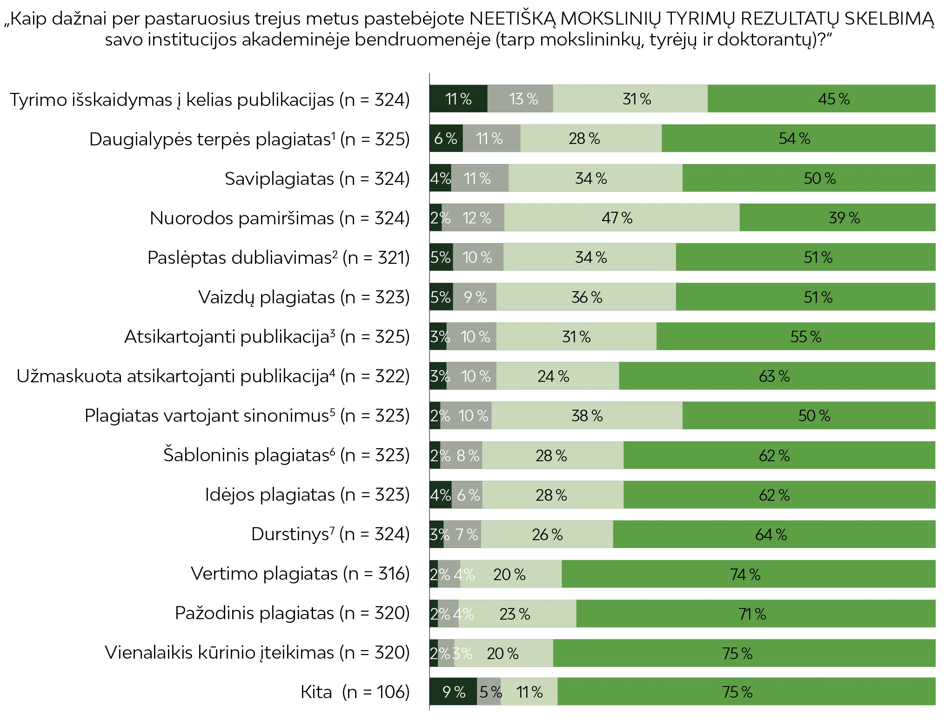
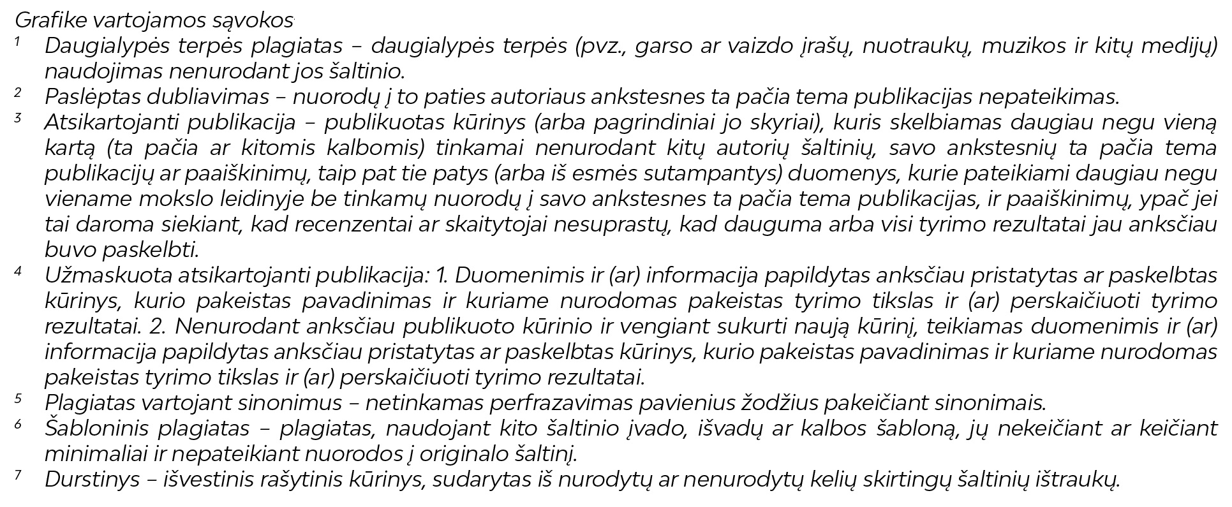
Aiškinamasis akademinio sąžiningumo terminų žodynas [Elektroninis išteklius] / Loreta Tauginienė, Inga Gaižauskaitė, Irene Glendinning, Július Kravjar, Milan Ojsteršek, Laura Ribeiro, Tatjana Odiņeca, Franca Marino, Marco Cosentino, Shivadas Sivasubramaniam, Tomáš Foltýnek; į lietuvių k. vertė Loreta Tauginienė ir Inga Gaižauskaitė. – Vilnius: Mykolo Romerio universitetas, 2019. – 33 p. – Terminų anglų k. r-klė: p. 29–32. – ISBN 978-9955-19-971-7.
Notes:
Atsakingo mokslo barometras 2024. https://etikostarnyba.lt/wp-content/uploads/2024/09/Atsakingo-mokslo-barometras-2024.pdf
https://www.academicintegrity.eu/wp/glossary/
Tyrimo išskáidymas į keliàs publikãcijas EN: slicing, segmented publication, salami publication, salami slicing, salami science. Nepagrįstas tyrimo rezultatų suskirstymas į dvi ar daugiau publikacijų, siekiant didesnio jų skaičiaus.
Daugialỹpės térpės plagiãtas EN: multimedia plagiarism. Daugialypės terpės (pvz., garso ar vaizdo įrašų, nuotraukų, muzikos ir kitų medijų) naudojimas nenurodant jos šaltinio.
Saviplagiãtas EN: self-plagiarism, augmented publication, auto-plagiarism, covert duplication, duplicate publication, duplication, recycle [plagiarism], redundant publication, text-recycling Atsikartojančios publikacijos forma, kai „autorius atkartoja savo paties kūrinio dalis nenurodydamas (necituodamas) anksčiau paskelbto savo kūrinio“.
Núorodos pamiršimas EN: citation amnesia, cryptomnesia, forgotten footnote, subconscious plagiarism. Netyčinis kitų autorių kūrinių, kuriais remiamasi tekste, nenurodymas (necitavimas).
Pàslėptas dubliãvimas EN: covert duplication, augmented publication, auto-plagiarism, duplicate publication, duplication, recycle [plagiarism], redundant. Nuorodų į to paties autoriaus ankstesnes ta pačia tema publikacijas nepateikimas.
Vaizdų ̃plagiãtas EN: image plagiarism Įvairių pavidalų (pvz., nuotraukų, vaizdo įrašų, grafinių duomenų) naudojimas be leidimo ar nuorodos į jų šaltinį.
Atsikartójanti publikãcija EN: redundant publication, augmented publication, autoplagiarism, covert duplication, duplicate publication, duplication, recycle [plagiarism], selfplagiarism, text-recycling. Publikuotas kūrinys (arba pagrindiniai jo skyriai), kuris skelbiamas daugiau negu vieną kartą (ta pačia ar kitomis kalbomis) tinkamai nenurodant kitų autorių šaltinių, savo ankstesnių ta pačia tema publikacijų ar paaiškinimų, taip pat tie patys (arba iš esmės sutampantys) duomenys, kurie pateikiami daugiau negu viename mokslo leidinyje be tinkamų nuorodų į savo ankstesnes ta pačia tema publikacijas, ir paaiškinimų, ypač jei tai daroma siekiant, kad recenzentai ar skaitytojai nesuprastų, kad dauguma arba visi tyrimo rezultatai jau anksčiau buvo paskelbti.
Užmaskúota atsikartójanti publikãcija. EN: augmented publication, autoplagiarism, covert duplication, duplicate publication, duplication, recycle [plagiarism], redundant publication, self-plagiarism, textrecycling 1. Duomenimis ir (ar) informacija papildytas anksčiau pristatytas ar paskelbtas kūrinys, kurio pakeistas pavadinimas ir kuriame nurodomas pakeistas tyrimo tikslas ir (ar) perskaičiuoti tyrimo rezultatai. 2. Nenurodant anksčiau publikuoto kūrinio ir vengiant sukurti naują kūrinį, teikiamas duomenimis ir (ar) informacija papildytas anksčiau pristatytas ar paskelbtas kūrinys, kurio pakeistas pavadinimas ir kuriame nurodomas pakeistas tyrimo tikslas ir (ar) perskaičiuoti tyrimo rezultatai.
Plagiãtas vartójant sinonimùs EN: find-replace [plagiarism]. Netinkamas perfrazavimas pavienius žodžius pakeičiant sinonimais.
Šablòninis plagiãtas EN: boilerplate plagiarism, template plagiarism, structural plagiarism. Plagiatas, naudojant kito šaltinio įvado, išvadų ar kalbos šabloną, jų nekeičiant ar keičiant minimaliai ir nepateikiant nuorodos į originalo šaltinį.
Idė́jos plagiãtas EN: idea plagiarism. Svetimo koncepto ar nuomonės, kuri nėra bendrosios žinios, pasisavinimas rašytiniame darbe perteikiant esmę savais žodžiais nenurodant jų šaltinio.
Durstinỹs EN: patchwriting, hybrid plagiarism, mosaic plagiarism, mashup [plagiarism], remix [plagiarism], resourceful citer, retweet [plagiarism]. Išvestinis rašytinis kūrinys, sudarytas iš nurodytų ar nenurodytų kelių skirtingų šaltinių ištraukų.
Vertimo plagiãtas EN: translation plagiarism. Kita kalba paskelbto kūrinio vertimo publikavimas nepateikiant nuorodos į tą darbą.
Pažodinis plagiãtas EN: 1. clone [plagiarism], literal copying, [Ctrl-C] plagiarism, verbatim plagiarism 2. verbatim plagiarism, clone [plagiarism], [Ctrl-C] plagiarism, literal copying 1. Kito autoriaus darbo pateikimas pažodžiui ir (ar) skelbimas kaip savo. 2. Kito autoriaus kūrinio kopijavimas pažodžiui nenurodant šaltinio, kuriuo buvo remtasi.
Vienalaikis kū́rinio įteikimas EN: simultaneous submission Kūrinio įteikimas skirtingiems mokslo žurnalams ar kitiems leidiniams tuo pačiu metu, ir dėl to tas kūrinys gali būti priimtas spausdinti daugiau negu viename mokslo žurnale ar kitame leidinyje.

Slide 11
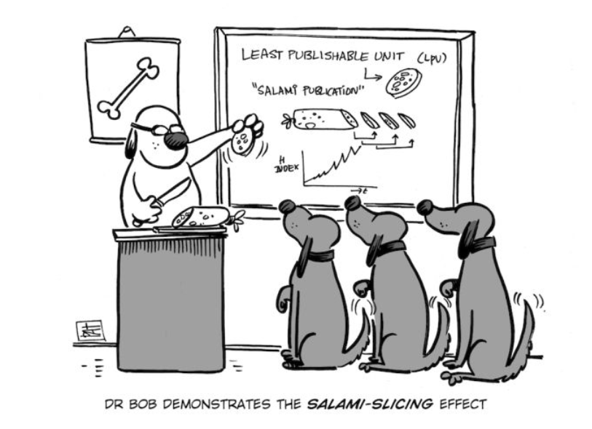
Notes:
https://journalofhumannutritionanddieteticseditor.wordpress.com/2022/08/31/salami-slicing-is-bad-for-you-and-bad-for-science/

Slide 12
Saviplagiatas
Atsikartojančios publikacijos forma, kai „autorius atkartoja savo paties kūrinio dalis nenurodydamas (necituodamas) anksčiau paskelbto savo kūrinio“.
Šaltinis: Springer. Publishing Ethics for journals: A guide for Editors-in-Chief, Associate Editors, and Managing Editors, 2013, prieiga per internetą: http://static.springer.com/sgw/documents/1393202/application/pdf/Publication_Ethics_Guide_for_E ditors_from_Springer_27052013.pd percituota iš Tauginienė et al. 2019

Slide 13
Pažodinis plagiatas
Kito autoriaus darbo pateikimas pažodžiui ir (ar) skelbimas kaip savo.
Kito autoriaus kūrinio kopijavimas pažodžiui nenurodant šaltinio, kuriuo buvo remtasi.
Šaltinis: Defining Plagiarism: The Plagiarism Spectrum. White Paper (n.a.), prieiga per internetą: http://turnitin.com/assets/en_us/media/plagiarism_spectrum.php. 2. adaptuota pagal Research Ethics: Decoding Plagiarism and Attribution in Research: Survey Summary (2013), prieiga per internetą: http://www.ithenticate.com/hs-fs/hub/92785/file-318578964-pdf/docs/ithenticatedecoding-survey-summary-092413.pdf. , percituota iš Tauginienė et al. 2019

Slide 14
Negaliojantis šaltinis
Nuorodos pamiršimas
Pasibaigusi nuoroda ar nuoroda į neegzistuojantį šaltinį.
Šaltiniai: Research Ethics: Decoding Plagiarism and Attribution in Research: Survey Summary (2013), prieiga per internetą: http://www.ithenticate.com/hs-fs/hub/92785/file-318578964- pdf/docs/ithenticate-decoding-survey-summary-092413.pdf; ENAI, percituota iš Tauginienė et al. 2019
Netyčinis kitų autorių kūrinių, kuriais remiamasi tekste, nenurodymas (necitavimas).
Šaltinis: ENAI, percituota iš Tauginienė et al. 2019

Slide 15
Plagiatas vartojant sinonimus
Vertimo plagiatas
Netinkamas perfrazavimas pavienius žodžius pakeičiant sinonimais.
Šaltinis: ENAI, percituota iš Tauginienė et al. 2019
Kita kalba paskelbto kūrinio vertimo publikavimas nepateikiant nuorodos į tą darbą.
Šaltinis: ENAI, percituota iš Tauginienė et al. 2019

Slide 16
Šabloninis plagiatas
Plagiatas, naudojant kito šaltinio įvado, išvadų ar kalbos šabloną, jų nekeičiant ar keičiant minimaliai ir nepateikiant nuorodos į originalo šaltinį.
Šaltinis: ENAI, percituota iš Tauginienė et al. 2019

Slide 17
Idėjos plagiatas
Kodo plagiatas
Svetimo koncepto ar nuomonės, kuri nėra bendrosios žinios, pasisavinimas rašytiniame darbe perteikiant esmę savais žodžiais nenurodant jų šaltinio.
Šaltiniai: adaptuota pagal Maurer, H. A., Kappe, F., Zaka, B. (2006). Plagiarism - a survey. Journal of Universal Computer Science, 12(8): 1050-1084; ENAI, percituota iš Tauginienė et al. 2019
Programos kodo, algoritmų, klasių ar funkcijų naudojimas be leidimo ar nuorodos į jų šaltinį.
Šaltinis: Maurer, H. A., Kappe, F., Zaka, B. (2006). Plagiarism-a survey. Journal of Universal Computer Science, 12(8): 1050-1084., percituota iš Tauginienė et al. 2019
Notes:
TAUGINIENĖ, Loreta, Inga GAIŽAUSKAITĖ, Irene GLENDINNING, Julius KRAVJAR, Milan OJSTERŠEK, Laura RIBEIRO, Tatjana ODIŅECA, Franca MARINO, Marco COSENTINO, Shivadas SIVASUBRAMANIAM ir Tomáš FOLTÝNEK. Aiškinamasis akademinio sąžiningumo terminų žodynas [Glossary for Academic Integrity]. Atnaujinta versija, 2018 m. spalis. Vertė Loreta Tauginienė ir Inga Gaižauskaitė. Vilnius: Mykolo Romerio universitetas, 2019. e-ISBN 978-9955-19-971-7.
percituota iš, adaptuota pagal Meuschke, N., & Gipp, B. (2013). State-of-the-art in detecting academic plagiarism. International Journal for Educational Integrity, 9(1): 50–57

Slide 18
Vaizdų plagiatas
Įvairių pavidalų (pvz., nuotraukų, vaizdo įrašų, grafinių duomenų) naudojimas be leidimo ar nuorodos į jų šaltinį.
Šaltinis: prieiga per internetą: http://www.plagiarism.org/plagiarism‑101/what‑is‑plagiarism percituota iš Dhammi, I. K., & Haq, R. U. (2016). What is plagiarism and how to avoid it? Indian Journal of Orthopaedics, 50(6): 581–583, percituota iš Tauginienė et al. 2019
"Canon tree" by @Doug88888 is licensed under CC BY-NC-SA 2.0.

Slide 19
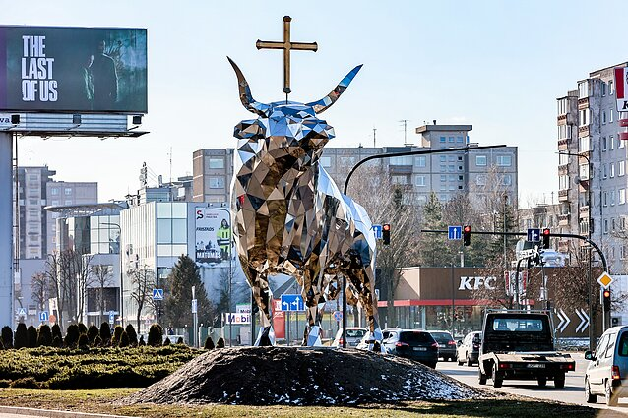
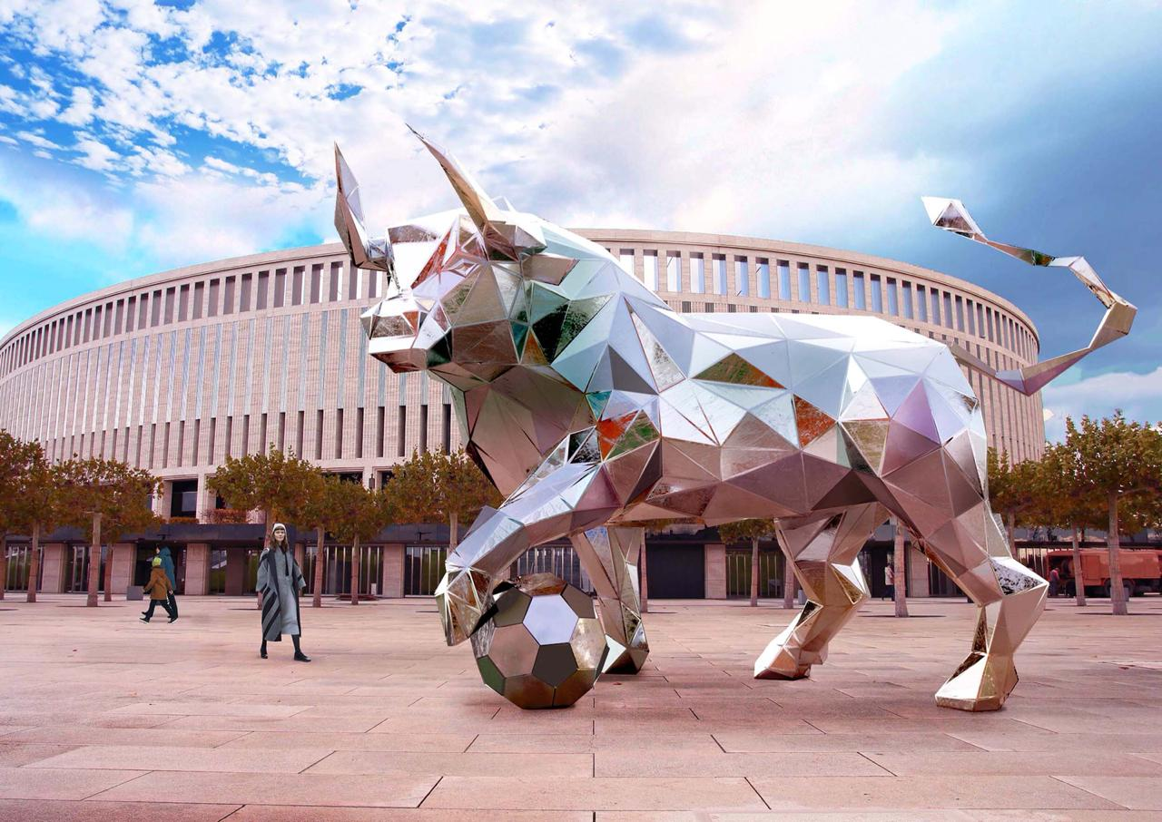
Tauro skulptūra Kaune / T. Biliūno / BNS nuotr.
El Toro de Oro by Enrique Cabrera, Gansevoort Meatpacking NYC. Foto: Alejandro Jimenez
Foto: Marta Kandr

Slide 20
Ar tai plagiatas?
Taip pat skelbimuose naudojami tariamai paslauga pasinaudojusiųjų sėkmės atributai, pavyzdžiui, baigtas studijas simbolizuojanti kepurė, į ritinį susuktas diplomas. Pastebėta, kad skelbimuose pasitaiko su skelbimo turiniu nesusijusių nuotraukų (pavyzdžiui, gėlės, abstrakcijos ir pan.) (Vaškevičiūtė, S ir Ozolinčiūtė, E 2021)
Skelbimuose pastebima paslauga pasinaudojusiųjų sėkmės simboliai, tokie kaip: diplomas, baigtas studijas simbolizuojanti apranga. Pastebima, kad skelbimuose pasitaiko su skelbimo turiniu nesusijusių nuotraukų, tokių kaip augalai ir pan.

Slide 21
Ar tai plagiatas?
The ethical position declared by the representatives of academic community surveyed in 2022 is still characterised by high idealism and low relativism. If compared to the results of the study 2020, this position changed little (even bigger shift to idealism is noticed). This shows the tendency of the respondents to apply the universal moral norms and not to customise them on individual basis (Umbrasaitė, J & Ozolinčiūtė, E. 2022)
2022 m. apklaustų Lietuvos akademinės bendruomenės atstovų deklaruojama etinė pozicija vis dar pasižymi aukštu idealizmo ir žemu reliatyvizmo lygiu. Palyginti su 2020 m. apklausos rezultatais, ši pozicija keitėsi nežymiai (netgi stebimas didesnis poslinkis į idealizmą). Tai atspindi respondentų polinkį vadovautis universaliomis moralės normomis, o ne taikyti jas individualiai pagal situaciją.

Slide 22
Autorystė

Slide 23
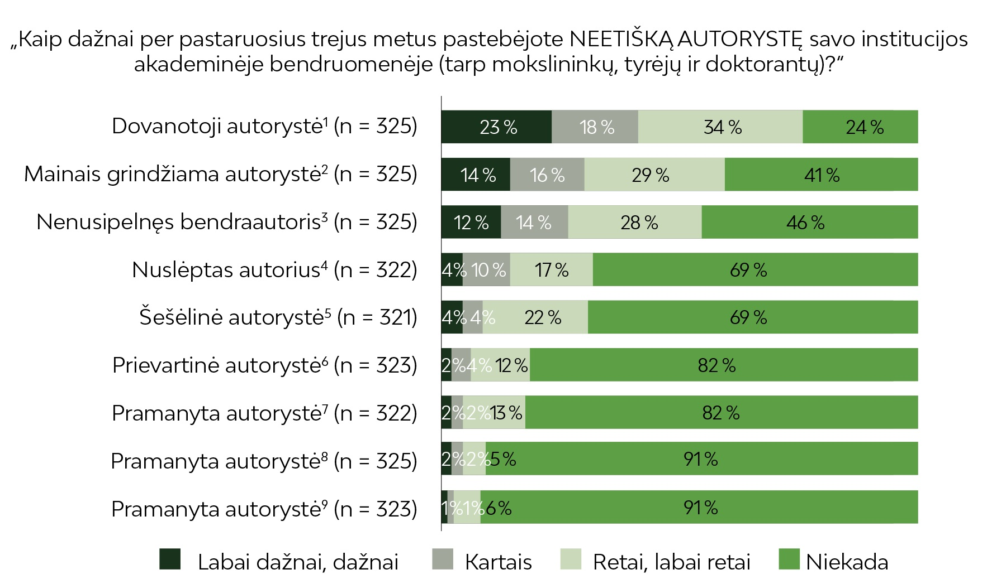
Aiškinamasis akademinio sąžiningumo terminų žodynas [Elektroninis išteklius] / Loreta Tauginienė, Inga Gaižauskaitė, Irene Glendinning, Július Kravjar, Milan Ojsteršek, Laura Ribeiro, Tatjana Odiņeca, Franca Marino, Marco Cosentino, Shivadas Sivasubramaniam, Tomáš Foltýnek; į lietuvių k. vertė Loreta Tauginienė ir Inga Gaižauskaitė. – Vilnius: Mykolo Romerio universitetas, 2019. – 33 p. – Terminų anglų k. r-klė: p. 29–32. – ISBN 978-9955-19-971-7.
Notes:
Atsakingo mokslo barometras 2024. https://etikostarnyba.lt/wp-content/uploads/2024/09/Atsakingo-mokslo-barometras-2024.pdf
https://www.academicintegrity.eu/wp/glossary/
Dovanótoji autorỹstė EN: gift or guest authorship, honorary authorship Pernelyg mažai ar visai prie kūrinio sukūrimo neprisidėjusio asmens įtraukimas į bendraautorius.
Mainais grindžiamà autorỹstė EN: mutual admiration authorship, mutual support authorship. Praktika, kai siekdami įgyti nesąžiningą pranašumą du ar daugiau tyrėjų susitaria įrašyti vienas kito pavardes į savo publikacijas, nors vieno iš jų indėlio į jas nėra arba jis minimalus.
Nenusipel̃nęs bendraáutoris EN: slacker. Asmuo, mažai prisidėjęs arba visai neprisidėjęs prie grupės darbo ir (ar) verčiantis kitus grupės narius atlikti daugiau negu jiems priklauso.
Nùslėptas áutorius EN: ghost writer, ghost author 1. Rašytojas, kuris neįvardijamas kaip autorius ir kuriam nesuteikiamas pripažinimas už kūrinį. 2. Rašytojas, kuris padeda sukurti kūrinį, leidžiantį kitam asmeniui įgyti nesąžiningą pranašumą.
Šešė́linė autorỹstė Neįvar̃dyta autorỹstė EN: ghost authorship, misleading attribution. Naudojimosi pelnytai prisidėjusiu, bet tarp autorių nenurodytu, autoriumi, rašiusiu ar rengusiu tekstą publikuoti, praktika.
Prievartinė autorỹstė EN: coercion authorship Spiriama, bet savanoriškai nesuteikiama, autorystė.
Pramanýta autorỹstė EN: invented authorship 1. Neegzistuojančio asmens įtraukimas į kūrinio bendraautorius. 2. Kolegos įtraukimas į bendraautorius be jo sutikimo. 3. Nepažįstamo asmens įtraukimas į bendraautorius be jo sutikimo.

Slide 24
https://lurk.lt/dokumentai/publikavimo-etika/
https://www.icmje.org/recommendations/browse/roles-and-responsibilities/defining-the-role-of-authors-and-contributors.html
Notes:
https://lurk.lt/dokumentai/publikavimo-etika/
https://lurk.lt/wp-content/uploads/2024/04/5_publikavimo_etikos_gaires_2019.doc
https://www.icmje.org/recommendations/browse/roles-and-responsibilities/defining-the-role-of-authors-and-contributors.html

Slide 25
Kodėl autorystė svarbu?
Akademinės, socialinės ir finansinės pasekmės.
Atsakomybė ir atskaitomybė už paskelbtą darbą.
Kai kurie žurnalai reikalauja skelbti informaciją apie kiekvieno autoriaus indėlį.
https://www.icmje.org/recommendations/browse/roles-and-responsibilities/defining-the-role-of-authors-and-contributors.html
Notes:
https://www.icmje.org/recommendations/browse/roles-and-responsibilities/defining-the-role-of-authors-and-contributors.html

Slide 26
Kas yra autorius?
Autoriaus teisės turėtų būti pagrįstos šiais 4 kriterijais:
Esminis indėlis į darbo koncepciją arba dizainą; arba duomenų rinkimą, analizę ar interpretavimą; IR
Darbo parengimas arba kritiškas jo peržiūrėjimas, vertinant svarbų intelektualinį turinį; IR
Galutinės darbo versijos, skirtos publikavimui, patvirtinimas; IR
Sutikimas būti atsakingam už visus darbo aspektus, užtikrinant, kad visi klausimai, susiję su darbo tikslumu ar sąžiningumu, būtų tinkamai išnagrinėti ir išspręsti.
https://www.icmje.org/recommendations/browse/roles-and-responsibilities/defining-the-role-of-authors-and-contributors.html
Notes:
https://www.icmje.org/recommendations/browse/roles-and-responsibilities/defining-the-role-of-authors-and-contributors.html
Kriterijai nėra skirti naudoti kaip priemonė kolegoms, atitinkantiems autoriaus kriterijus, pašalinti iš autorių sąrašo, atimant iš jų galimybę atitikti 2-ąjį ar 3-iąjį kriterijų.
Todėl visi asmenys, atitinkantys pirmąjį kriterijų, turėtų turėti galimybę dalyvauti rankraščio peržiūroje, rengime ir galutiniame patvirtinime.
Jei autoriai prašo pašalinti arba pridėti autorių po rankraščio pateikimo, žurnalo redaktoriai turėtų paprašyti paaiškinimo ir gauti visų įrašytų autorių bei asmens, kurį norima pridėti ar pašalinti, pasirašytą sutikimą dėl prašomo pakeitimo.

Slide 27
Kas yra autorius?
Autoriaus teisės turėtų būti pagrįstos šiais 4 kriterijais:
Pritarimas galutinei spausdinti teikiamai darbo versijai;
Atsakomybės prisiėmimas už tai, kad visi su darbo tikslumu ar akademiniu sąžiningumu susiję klausimai buvo tinkamai išanalizuoti ir išspręsti;
ir bent du iš šių kriterijų:
• tyrimo idėja ar dizainas;
• duomenų rinkimas ir apdorojimas;
• duomenų analizė ir interpretacija;
• atskirų darbo dalių / skyrių parašymas ar kritiškas perrašymas / tobulinimas (literatūros apžvalgos sintezė ar tyrimo rezultatų dalis).
Notes:
https://www.icmje.org/recommendations/browse/roles-and-responsibilities/defining-the-role-of-authors-and-contributors.html
Visi asmenys, nurodyti kaip autoriai, turi tenkinti išdėstytus kriterijus, ir visi juos tenkinantys turi būti nurodyti kaip autoriai.
Jei asmuo nesutinka prisiimti atsakomybės, jis negali būti bendraautoris.
Kriterijai nėra skirti naudoti kaip priemonė kolegoms, atitinkantiems autoriaus kriterijus, pašalinti iš autorių sąrašo, atimant iš jų galimybę atitikti 2-ąjį ar 3-iąjį kriterijų. Todėl visi asmenys, atitinkantys pirmąjį kriterijų, turėtų turėti galimybę dalyvauti rankraščio peržiūroje, rengime ir galutiniame patvirtinime.

Slide 28
Autoriaus pareigos
7. Asmuo, kuris pateikė publikaciją, prisiima visą atsakomybę dėl išvardytų bendraautorių. Šis pateikimas taip pat reiškia, kad visi bendraautoriai sutinka su galutine publikacijos redakcija.
10. Jei kyla nesutarimų tarp autorių, jie turi būti sprendžiami pagrindinio autoriaus institucijoje dalyvaujant trečiajai šaliai.
Notes:
https://www.icmje.org/recommendations/browse/roles-and-responsibilities/defining-the-role-of-authors-and-contributors.html
Jei autoriai prašo pašalinti arba pridėti autorių po rankraščio pateikimo, žurnalo redaktoriai turėtų paprašyti paaiškinimo ir gauti visų įrašytų autorių bei asmens, kurį norima pridėti ar pašalinti, pasirašytą sutikimą dėl prašomo pakeitimo.

Slide 29
Kaip nurodyti gautą finansavimą?
19. Jei tyrimas atliktas naudojantis tam tikra finansine pagalba ar kaip dalis finansuojamo projekto, tai privalo būti atskleista publikacijoje, padėkos skiltyje. Jei finansuotojo vaidmuo neapsiribojo lėšų skyrimu, turi būti nurodyti visi jo indėliai. Padėkos skiltyje taip pat turi būti nurodyta bet kuri kita pagalba, gauta iš kitų asmenų / organizacijų darbo rengimo metu.
Notes:
This information should be listed in the Funding statement in the Acknowledgments section of the manuscript.

Slide 30
Autorių eilės tvarka
28. Studentas paprastai turėtų būti pirmasis autorius, jei publikacija yra parengta studento darbo tyrimo pagrindu.
29. Labiau patyrę mokslininkai yra skatinami suteikti mažiau patyrusiems kolegoms galimybę būti pirmuoju autoriumi.
30. Asmuo, labiausiai prisidėjęs prie publikacijos rengimo, turi tapti pirmuoju autoriumi.

Slide 31
Autorių eilės tvarka
31. Sprendimas, kas turėtų būti autorius, kokia autorių eilės tvarka ir kas prisidėjo prie publikacijos rengimo, pasiūlomas pirmojo autoriaus ir priimamas pasikonsultavus su bendraautoriais.
32. Visi, kurie atitinka autorystės kriterijus, turi būti išvardijami pagal indėlį. Kai indėlis yra vienodas, autoriai išdėstomi pagal pavardę abėcėlės tvarka.

Slide 32
Autorių eilės tvarka
33. Jei visi autoriai mano, kad jų indėlis yra vienodas, tai gali būti nurodyta išnašoje.
34. Jeigu tyrėjai negali išspręsti mokslo darbo autorių nustatymo ir / ar eiliškumo klausimų, universitete turi būti nustatyta tvarka, kaip šią problemą sprendžia trečioji šalis.

Slide 33
Kas nėra autoriai?
35. Padėka išreiškiama nurodant vardą ir pavardę, instituciją arba asmenų grupę (pvz., „kiti tyrėjai“, „klinikiniai tyrėjai“), ir jų indėlis turėtų būti nurodytas.
Bendradarbiai, bet ne autoriai:
Peržiūrėjo rankraštį, skaitė rankraštį, pateikė siūlymus dėl tobulinimo
Surinko duomenis (pvz., atliko interviu), apdorojo duomenis
Patarimais dėl skaičiavimų dalijęsi asmenys
Tyrimo vadovas
Tyrimui finansavimą suteikusi organizacija
Kalbos redaktorius
...
Notes:
https://lurk.lt/dokumentai/publikavimo-etika/
https://www.icmje.org/recommendations/browse/roles-and-responsibilities/defining-the-role-of-authors-and-contributors.html
Macintyre, S. (1995). MRC Social & Public Health Sciences Unit Policy on Authorship of Publications and Presentations. Prieiga per internetą: http://www.msoc-mrc.gla.ac.uk/Reports/Pages/PubPres_MAIN.html [percituota]
Kriterijai nėra skirti naudoti kaip priemonė kolegoms, atitinkantiems autoriaus kriterijus, pašalinti iš autorių sąrašo, atimant iš jų galimybę atitikti 2-ąjį ar 3-iąjį kriterijų.
Todėl visi asmenys, atitinkantys pirmąjį kriterijų, turėtų turėti galimybę dalyvauti rankraščio peržiūroje, rengime ir galutiniame patvirtinime.
Jei autoriai prašo pašalinti arba pridėti autorių po rankraščio pateikimo, žurnalo redaktoriai turėtų paprašyti paaiškinimo ir gauti visų įrašytų autorių bei asmens, kurį norima pridėti ar pašalinti, pasirašytą sutikimą dėl prašomo pakeitimo.

Slide 34
Teismų praktika
Vadovavimas magistriniam darbui nelaikytinas bendraautoryste. Magistrinio darbo paskirtis yra magistranto pasiektų žinių įvertinimas.
Darbo vadovas gali prisidėti metodologine, organizacine pagalba, tačiau vadovo prisidėjimo vertinimas kaip bendraautorystės pažeistų akademinės etikos principus, nes būtų sukuriama situacija, kai magistro darbo dalis galėtų būti rašoma magistrinio darbo vadovo.
Civilinė byla Nr. e2-3232-580/2018 Vilniaus apygardos teisme
Civilinė byla Nr. e2A-595-881/2019 Lietuvos apeliaciniame teisme

Slide 35
Kaip susitarti dėl autorystės?
Kai darbą atlieka keletas autorių, grupė idealiu atveju turėtų nuspręsti, kas bus autoriais dar prieš pradedant darbą, ir patvirtinti, kas yra autoriai prieš pateikiant rankraštį publikavimui.
Visi grupės nariai, kurie įvardijami autoriais, turėtų atitikti visus keturis autoriaus kriterijus, įskaitant galutinio rankraščio patvirtinimą, gebėjimą viešai prisiimti atsakomybę už darbą ir visišką pasitikėjimą kitų grupės autorių darbo tikslumu bei sąžiningumu.
Notes:
https://www.icmje.org/recommendations/browse/roles-and-responsibilities/defining-the-role-of-authors-and-contributors.html

Slide 36
Kas dar?
Kadangi padėkos gali reikšti, jog įtraukti asmenys pritaria tyrimo duomenims ir išvadoms, patariama, kad atsakingasis autorius gautų rašytinį leidimą iš visų asmenų, kuriuos numatoma paminėti padėkose.
Naudojantis dirbtiniu intelektu, tai turėtų būti nurodyta padėkų skyriuje.
Notes:
https://www.icmje.org/recommendations/browse/roles-and-responsibilities/defining-the-role-of-authors-and-contributors.html
Kriterijai nėra skirti naudoti kaip priemonė kolegoms, atitinkantiems autoriaus kriterijus, pašalinti iš autorių sąrašo, atimant iš jų galimybę atitikti 2-ąjį ar 3-iąjį kriterijų.
Todėl visi asmenys, atitinkantys pirmąjį kriterijų, turėtų turėti galimybę dalyvauti rankraščio peržiūroje, rengime ir galutiniame patvirtinime.
Jei autoriai prašo pašalinti arba pridėti autorių po rankraščio pateikimo, žurnalo redaktoriai turėtų paprašyti paaiškinimo ir gauti visų įrašytų autorių bei asmens, kurį norima pridėti ar pašalinti, pasirašytą sutikimą dėl prašomo pakeitimo.

Slide 37
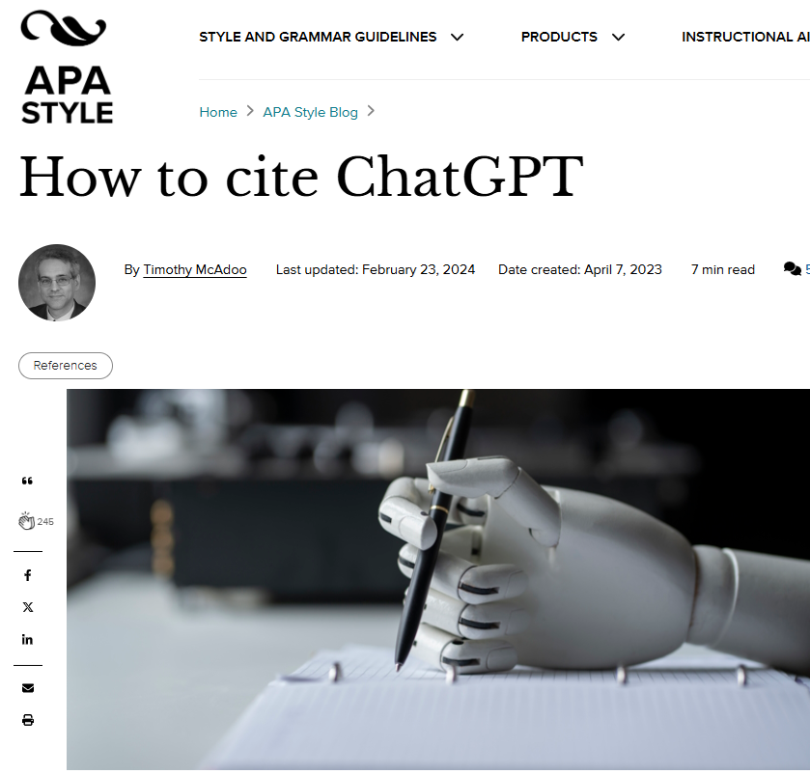
Chat GPT citavimas
Notes:
https://apastyle.apa.org/blog/how-to-cite-chatgpt

Slide 38
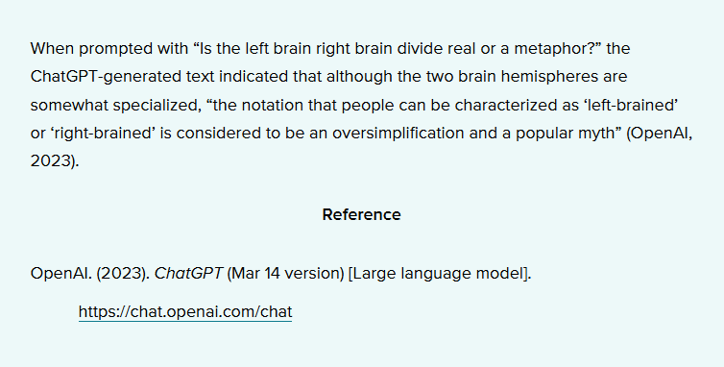

Slide 39
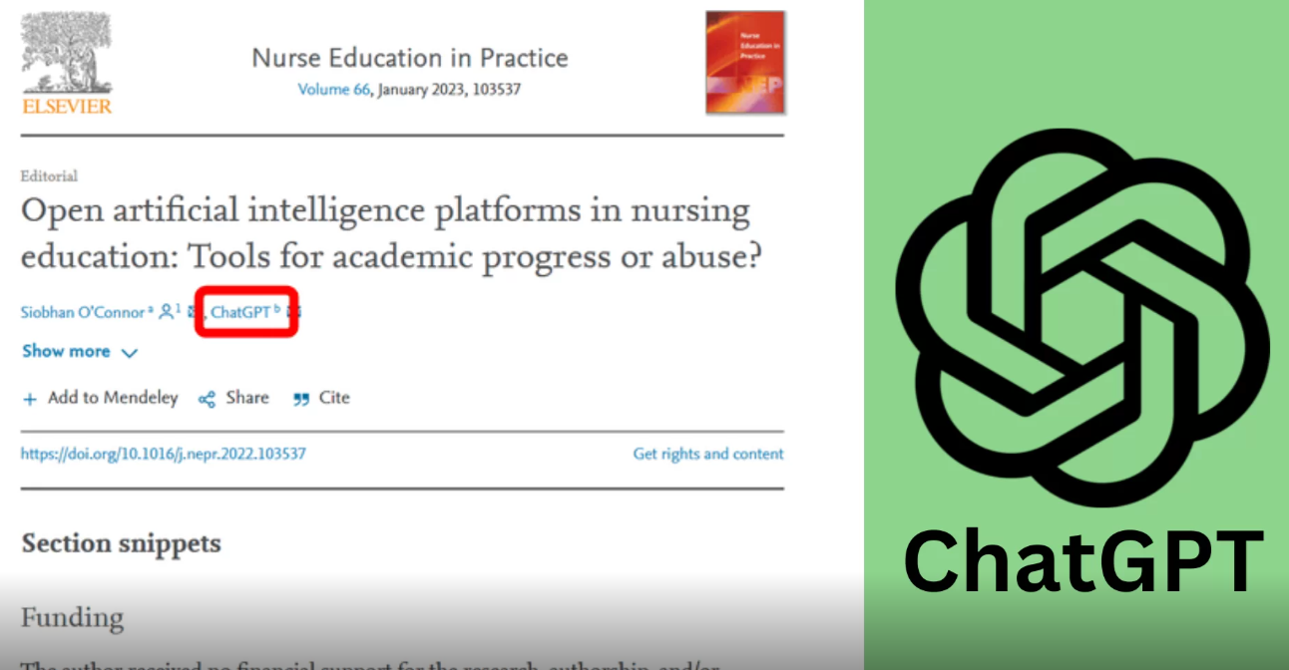
Notes:
https://www.ilovephd.com/elsevier-breaks-new-ground-chatgpt-listed-as-a-journal-author/
https://www.whatisresearch.com/elsevier-includes-chatgpt-as-author-of-a-research-paper/

Slide 40
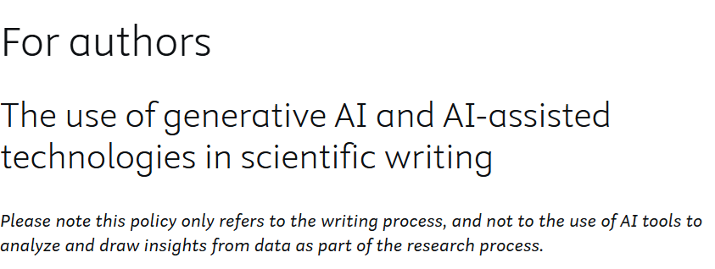
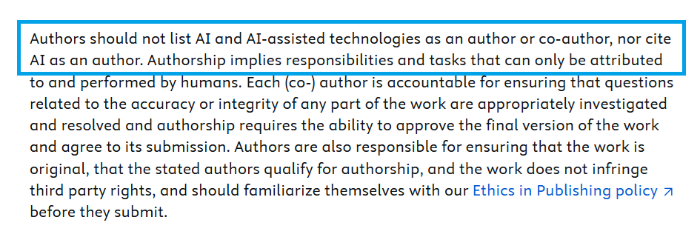
Notes:
https://www.elsevier.com/about/policies-and-standards/generative-ai-policies-for-journals

Slide 41
Neetiškas elgesys atliekant mokslinius tyrimus

Slide 42
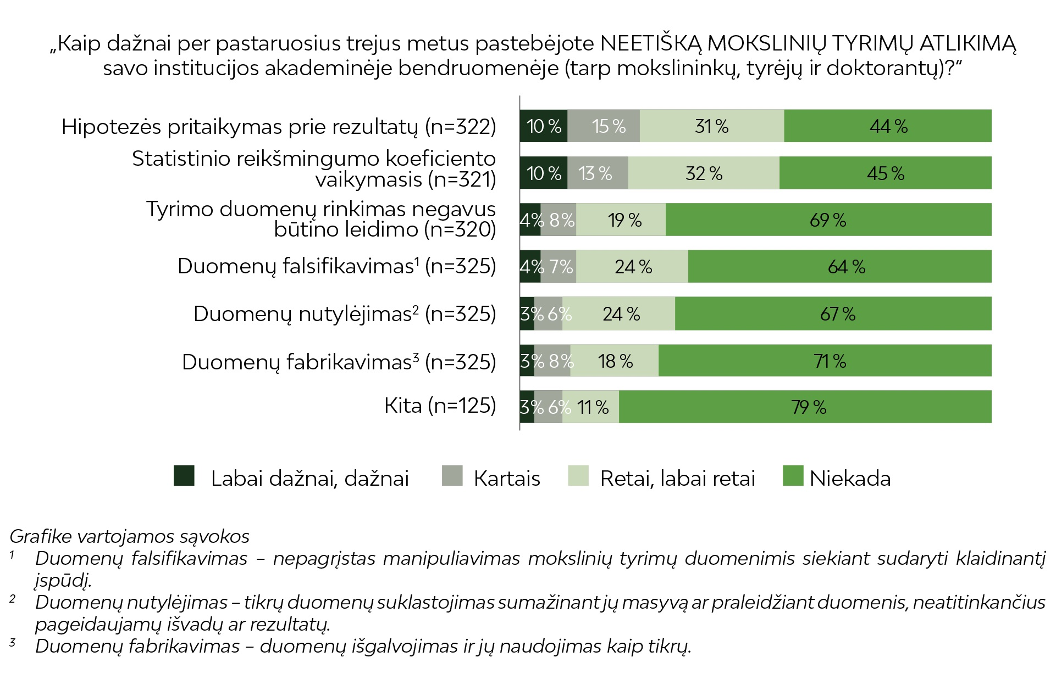
Aiškinamasis akademinio sąžiningumo terminų žodynas [Elektroninis išteklius] / Loreta Tauginienė, Inga Gaižauskaitė, Irene Glendinning, Július Kravjar, Milan Ojsteršek, Laura Ribeiro, Tatjana Odiņeca, Franca Marino, Marco Cosentino, Shivadas Sivasubramaniam, Tomáš Foltýnek; į lietuvių k. vertė Loreta Tauginienė ir Inga Gaižauskaitė. – Vilnius: Mykolo Romerio universitetas, 2019. – 33 p. – Terminų anglų k. r-klė: p. 29–32. – ISBN 978-9955-19-971-7.
Notes:
Atsakingo mokslo barometras 2024. https://etikostarnyba.lt/wp-content/uploads/2024/09/Atsakingo-mokslo-barometras-2024.pdf
https://www.academicintegrity.eu/wp/glossary/
Hipotèzės pritáikymas prie rezultãtų. EN: HARKing. Hipotezės kėlimas gavus tyrimo rezultatus, siekiant įtikinamai juos paaiškinti. Preregistracija: vis daugiau tyrėjų registruoja savo hipotezes ir tyrimo planus specialiose duomenų bazėse, kad visi galėtų matyti, kokia buvo pradinė hipotezė, o tai sumažina HARKing galimybes.
Statistinio reikšmingùmo koeficieñto vaikymasis EN: p-hacking „Praktika, kai atliekama daug skirtingų skaičiavimų ieškant statistiškai reikšmingų rezultatų ir informuojama tik apie juos.“
Duomenų̃ falsifikãvimas EN: data falsification. Nepagrįstas manipuliavimas mokslinių tyrimų duomenimis siekiant sudaryti klaidinantį įspūdį. Tai viena iš didžiausių mokslinių tyrimų etikos pažeidimų formų, kuri sukelia neigiamų pasekmių ne tik pačiam tyrimui, bet ir plačiau – moksliniam tikslumui, visuomenės pasitikėjimui mokslu bei gali turėti realaus poveikio sprendimams, paremtus klaidingais duomenimis.
Duomenų̃ nutylė́jimas. EN: suppression (of data), data masking. Tikrų duomenų suklastojimas sumažinant jų masyvą ar praleidžiant duomenis, neatitinkančius pageidaujamų išvadų ar rezultatų.
Duomenų̃ fabrikãvimas. EN: data fabrication. Duomenų išgalvojimas ir jų naudojimas kaip tikrų.

Slide 43
Hipotezių preregistracijos platformos
Open Science Framework (OSF)
ClinicalTrials.gov
AsPredicted
EGAP (Evidence in Governance and Politics) Registry
WHO International Clinical Trials Registry Platform (ICTRP)
Registry for International Development Impact Evaluations (RIDIE)

Slide 44
Nesąžiningo elgesio patirtys

Slide 45
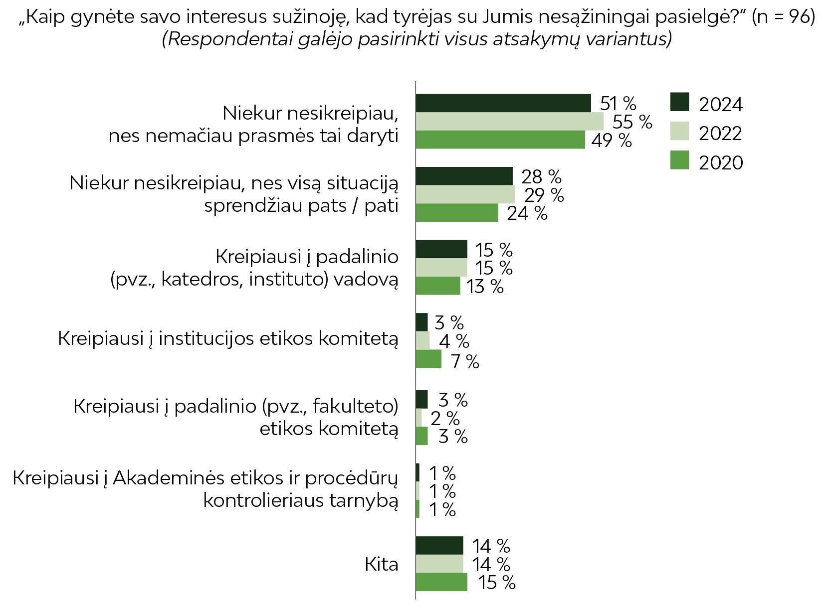
Notes:
Atsakingo mokslo barometras 2024. https://etikostarnyba.lt/wp-content/uploads/2024/09/Atsakingo-mokslo-barometras-2024.pdf

Slide 46
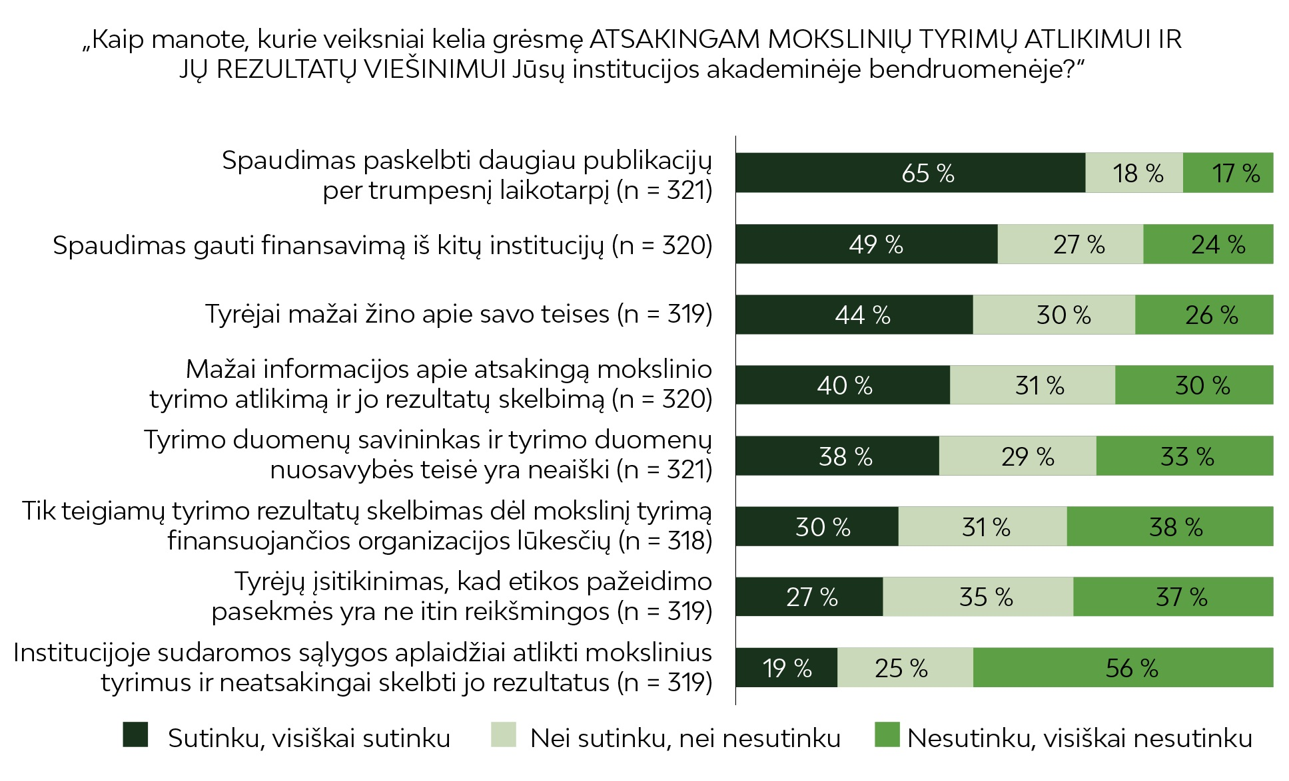
Notes:
Atsakingo mokslo barometras 2024. https://etikostarnyba.lt/wp-content/uploads/2024/09/Atsakingo-mokslo-barometras-2024.pdf

Slide 47
Šaltiniai
Tauginienė, L., Gaižauskaitė, I., Glendinning, I., Kravjar, J., Ojsteršek, M., Ribeiro, L., Odiņeca, T., Marino, F., Cosentino, M. ir Sivasubramaniam, S. (2018). Glossary for Academic Integrity. ENAI Report 3G [online]. Prieiga per internetą: http://www.academicintegrity.eu/wp/wp-content/uploads/2018/02/GLOSSAR_ final.pdf
Publikavimo etikos gairės (2019). Parengė LURK. https://lurk.lt/dokumentai/publikavimo-etika/
Defining the Role of Authors and Contributors https://www.icmje.org/recommendations/browse/roles-and-responsibilities/defining-the-role-of-authors-and-contributors.html
How to cite ChatGPT. https://apastyle.apa.org/blog/how-to-cite-chatgpt

Slide 48
Klausimai | Diskusija |
LR akademinės etikos ir procedūrų kontrolieriaus tarnyba
Švitrigailos g. 7, 03110 Vilnius
Tel. +370 694 43992, el. p. info@etikostarnyba.lt
Tel. +370 650 98011, el. p. rima.sinicke@etikostarnyba.lt

Slide 49
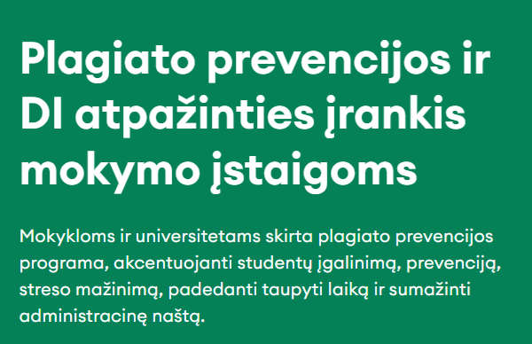
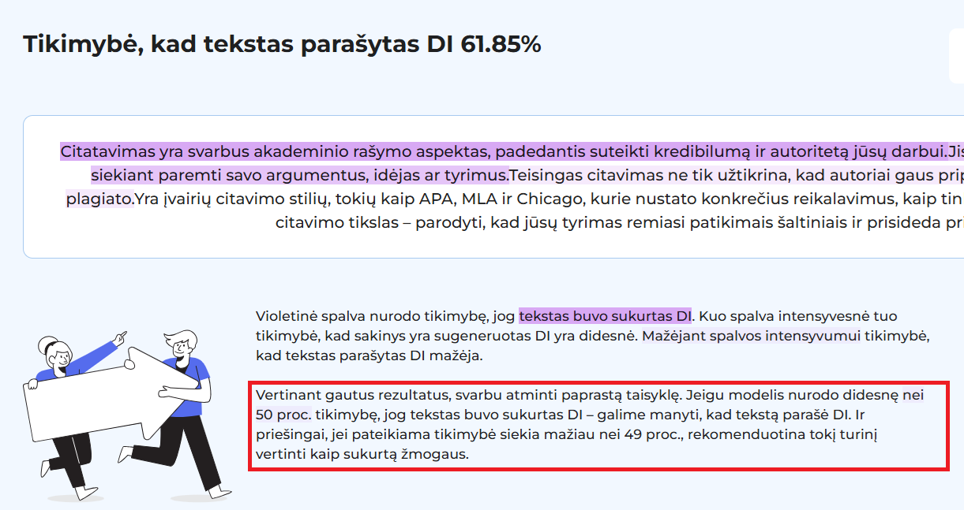
Notes:
https://ai.oxsico.com/

